Slide 1
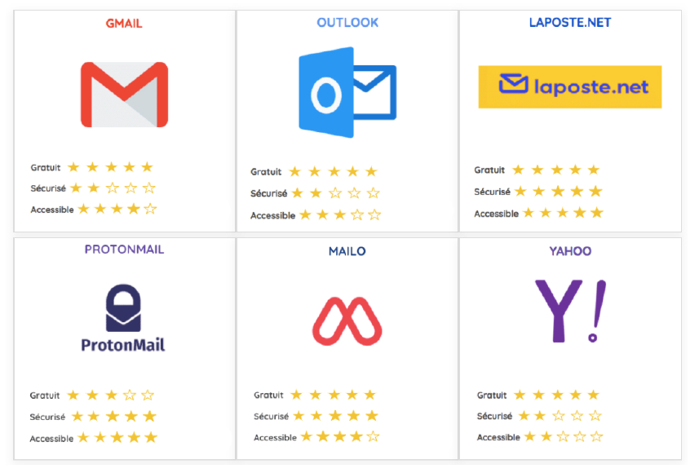
📧Une boîte mail c’est quoi ?
👉 Il existe beaucoup de boîtes mail : gmail, yahoo, laposte, proton, outlook, mailo…
💡 Bon à savoir
👈 Ici la notion de sécurité concerne la protection de vos données personnelles. Les boites mails présentées ici sont toutes sécurisées, mais certaines respectent plus que d’autres vos données personnelles.
🤔 Comment faire pour choisir ? La plupart des boîtes mail sont gratuites et accessibles sur ordinateur et téléphone.
📧 Comment la créer ?
👉 Ouvrir son navigateur Internet.
👉 Ecrire le nom de la boîte mail choisie dans la barre de recherche.
👉 Cliquer sur se créer un compte puis remplir le formulaire d’inscription.
👉 Valider et vérifier en se connectant à sa boîte mail.
💡 Une adresse mail se compose de 3 parties :
Un nom d’usage, pseudonyme (choisi par la personne qui crée la boîte mail. Peut contenir des et des chiffres
nom
@
boitemail.fr
.
Le symbole « arobase »
L’adresse web de sa boîte mail
Notes:
Dessinez ce que représente pour vous internet

Slide 2
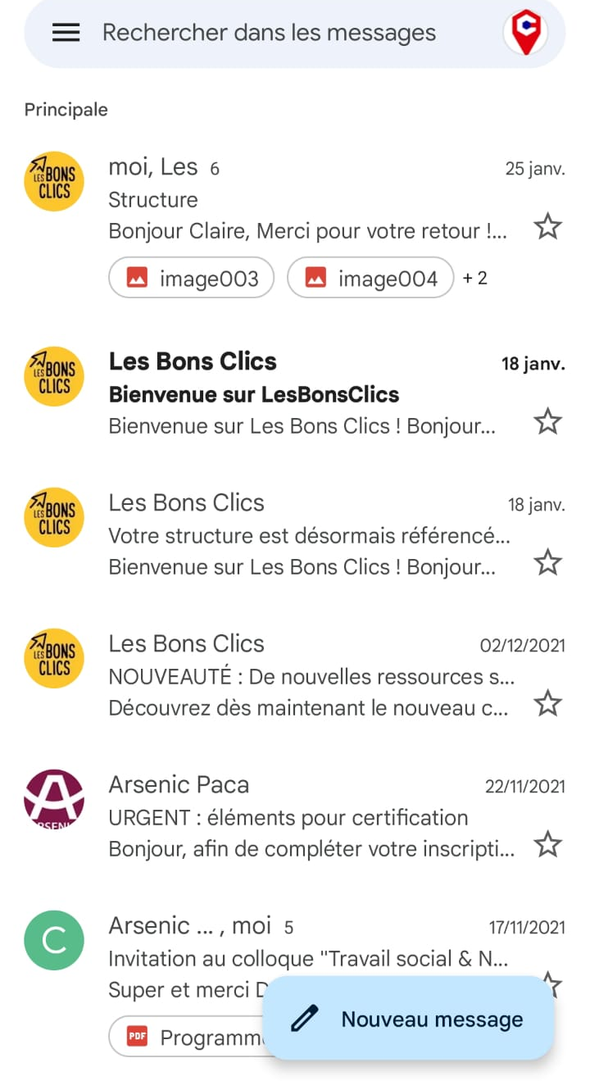
📩 Gérer ses mails
Mot de passe sécurisé
👉 Il est long : au moins 8 caractères
👉 Il ne présente pas de lien avec ma vie personnelle (date de naissance, famille...)
👉 Il est composé de chiffres, lettres et caractères spéciaux
👉 Il est unique : je ne l'utilise que pour un seul site internet
👉 Ouvrir l’application dédiée à vos mails
💡 Sur smartphone ou sur tablette, vous pouvez aussi utiliser votre navigateur pour accéder à votre boîte mail.
🧐Chaque ligne de la zone de lecture est un mail que vous avez reçu
👉Pour ouvrir un mail il faut cliquer sur la ligne qui correspond
💡Les mails en gras sont ceux que vous n’avez pas encore ouverts
🔍 Les messages sont classés du plus récent au plus ancien
📎 Pièce jointe
Barre de recherche
Zone de lecture
Logo ou initiales
de l’expéditeur
Date
Nom de l’expéditeur
Objet du mail
Aperçu du mail
👉Cliquer sur ce bouton permet de commencer un nouveau mail
(Nouveau
message/Écrire/Composer…)

Slide 3
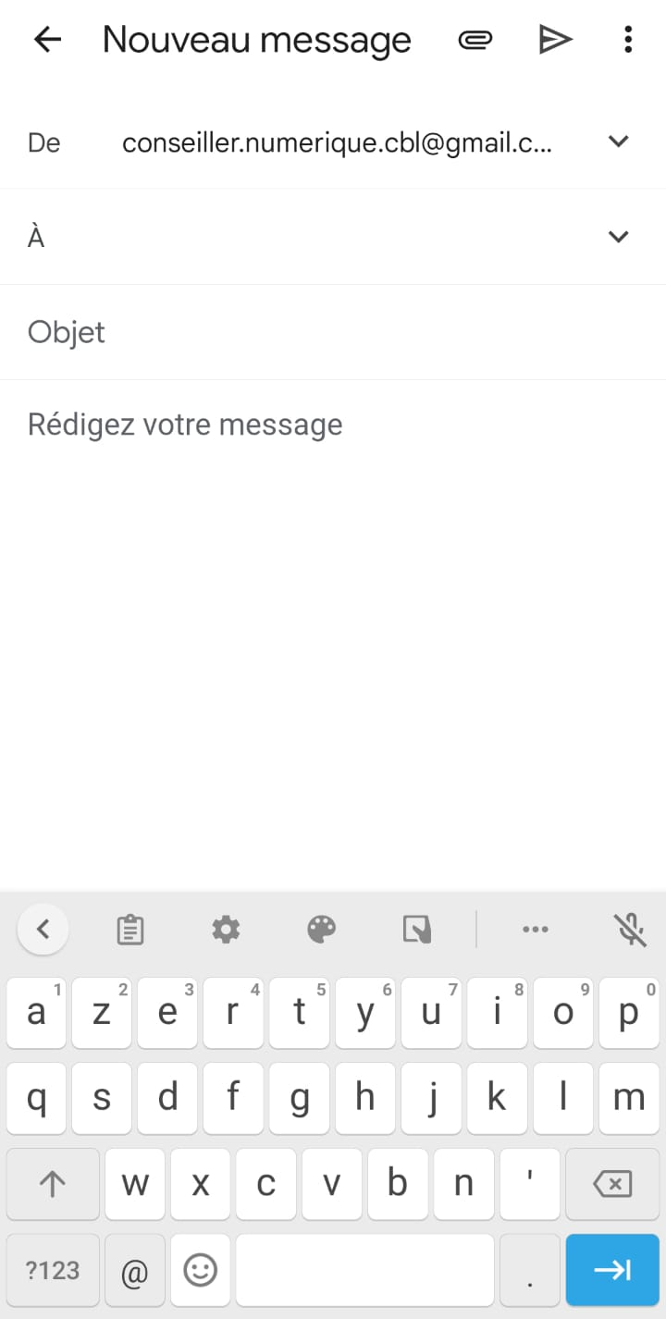
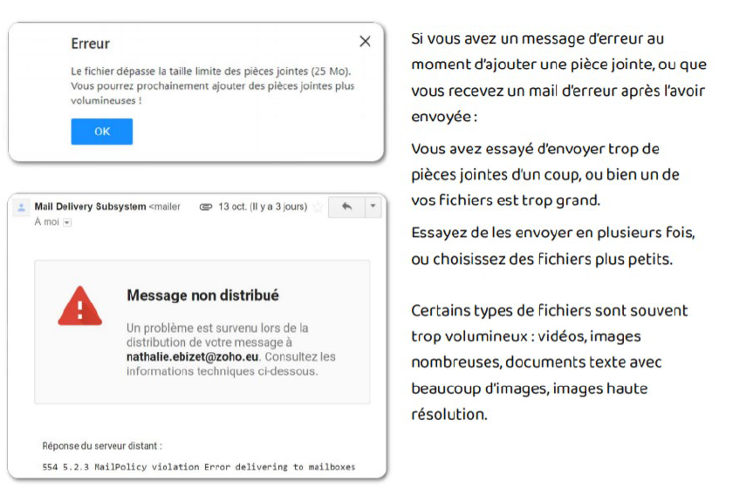
Écrire et envoyer un mail
💡 Pour envoyer un mail, remplissez ces 3 champs :
👉 L’adresse mail du destinataire
👉L’objet du mail
Équivaut au titre de votre message. Écrivez en quelques mots de quoi parle votre mail
👉 Le corps du texte
Rédigez le message que vous souhaitez envoyer à votre destinataire.
Pensez aux formules de politesse
❗ Cliquez sur envoyer quand vous avez fini de rédiger !
📎 Cliquez ici vous souhaitez joindre un fichier
💡 Votre message n’est pas arrivé au destinataire. Vérifiez qu’il n’y a pas de faute de frappe dans l’adresse que vous avez renseignée
💡 Vous essayez d’envoyer un fichier trop volumineux.
👉 Essayez de l’envoyer en plusieurs fois si vous avez plusieurs fichiers.

Slide 4
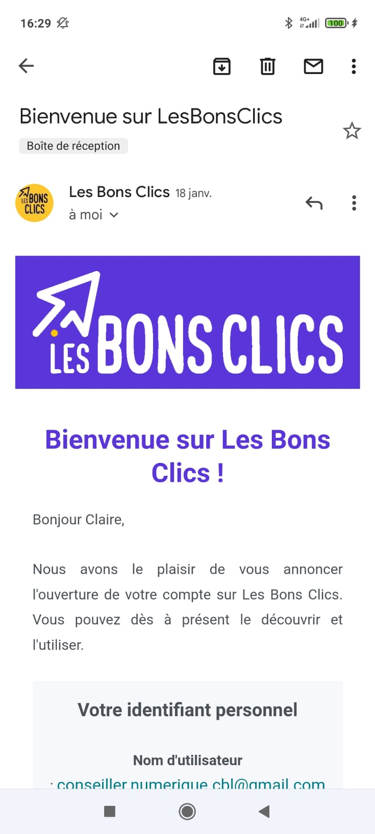
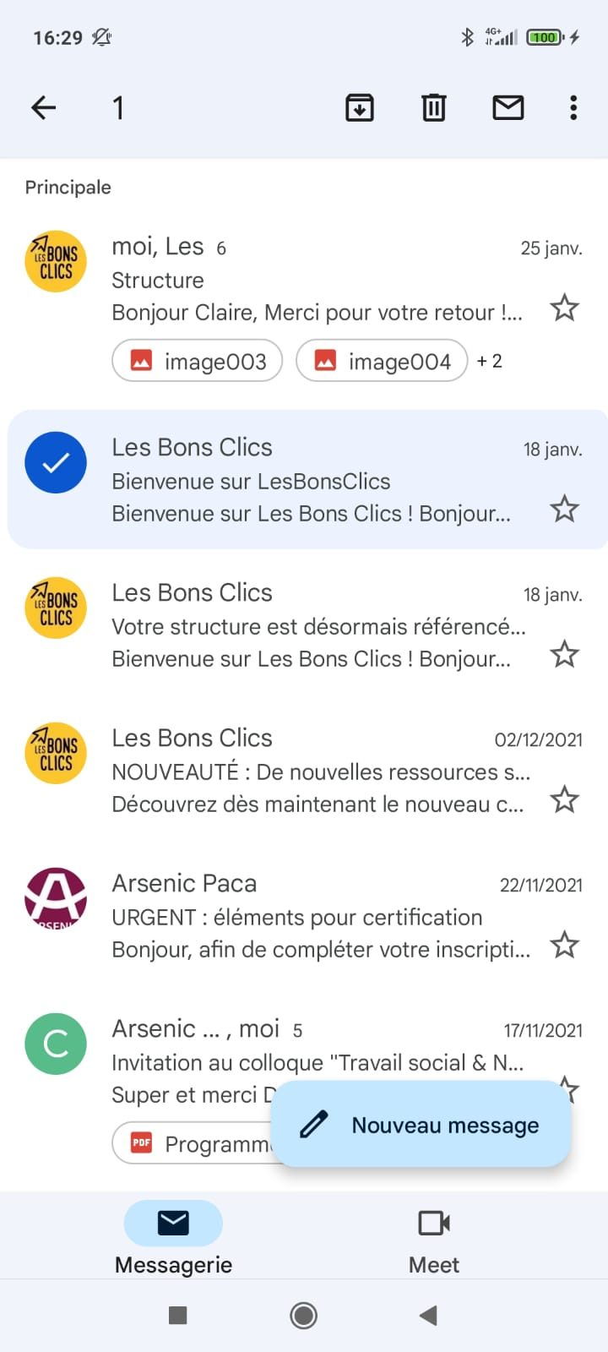
Répondre, supprimer un mail
💡 Quand j’appuie longuement sur un mail, j’ai des options qui s’affichent, dont la poubelle pour supprimer le message reçu
💡 En cliquant sur la flèche, je peux répondre à la personne qui m’a écrit
🔒 La sécurité, on fait comment ?
💡 Ne pas répondre aux mails suspicieux
💡 Quand vous recevez un mail malveillant, vous pouvez le signaler comme "SPAM"
❗ Ne cliquez pas sur les liens, ne téléchargez pas les fichiers joints
si vous ne connaissez pas l’expéditeur
✔ La catégorie SPAM correspond aux mails indésirables. Vous pouvez porter plainte ou recenser un comportement malveillant en allant sur
👇
www.cybermalveillance.gouv.fr | www.internet-signalement.gouv.fr | www.33700.fr

